Slide 1
Ciencias Naturales
8°Básico

Slide 2
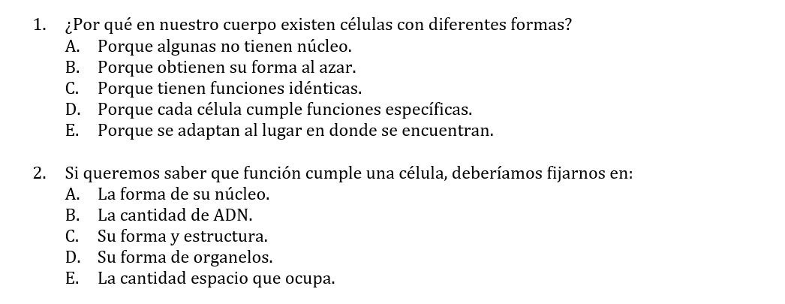

Slide 3
Explicación
Como sabemos, cada célula de nuestro cuerpo cumple con funciones específicas, por lo cual, cada una cuenta con una forma específica para cumplir con su función. Ya sea, que tenga mayor cantidad de un organelo o tenga una forma general distinta.
Como se menciona anteriormente, la forma y estructura nos podrá decir cuál es la función que esa célula cumple en nuestro cuerpo.

Slide 4
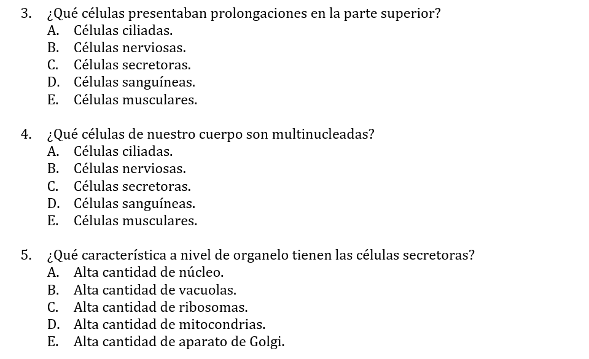

Slide 5
Explicación
Las células ciliadas presentan prolongaciones en la parte más superior de la célula, estos cilios se utilizan para el movimiento de partículas.
Las células musculares son células multinucleadas, ya que, muchas células musculares se unen, conformando así una gran célula muscular.
Las células secretoras se caracterizan por tener una mayor cantidad de aparato de Golgi, el cual se encarga de empaquetar las moléculas en vesículas para luego transportarlas a otros lados.

Slide 6
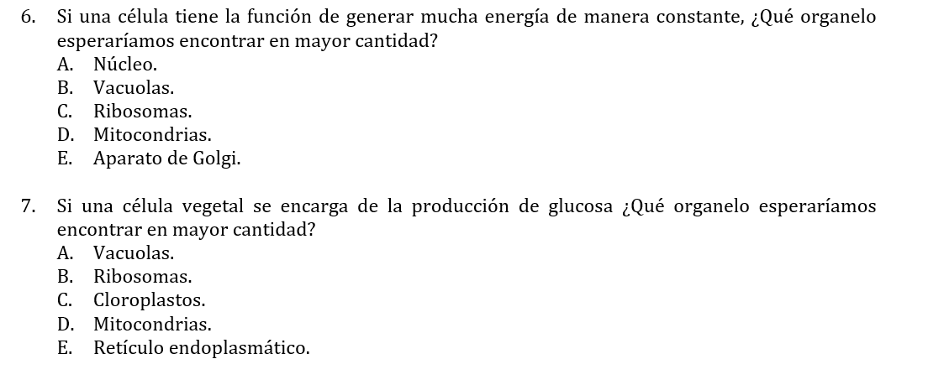

Slide 7
Explicación
En las células, la mitocondria tiene la función de generar energía, entonces, si sabemos esto, podemos decir que una célula que genera mucha energía quiere decir que tiene una alta cantidad de mitocondrias.
En el caso de células vegetales, los cloroplastos son los encargados de generar la glucosa.

Slide 8
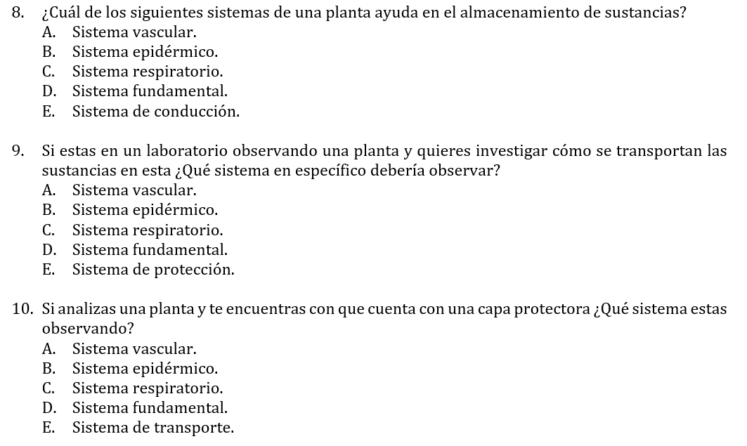

Slide 9
Explicación
En las plantas podemos reconocer 3 sistemas:
Sistema vascular.
Sistema fundamental.
Sistema epidérmico.
El sistema fundamental ayuda en el almacenamiento de sustancias.
El sistema vascular es el sistema encargado de transporte de sustancias, en este sistema se encuentra el xilema y floema.
El sistema epidérmico es el sistema más externo, y se encarga de la protección y sostén de la planta.

Slide 11
Explicación
En las plantas, encontramos una estructura denominada estoma, el cual es un poro conformado por células, permitiendo así el intercambio gaseoso.

Slide 12
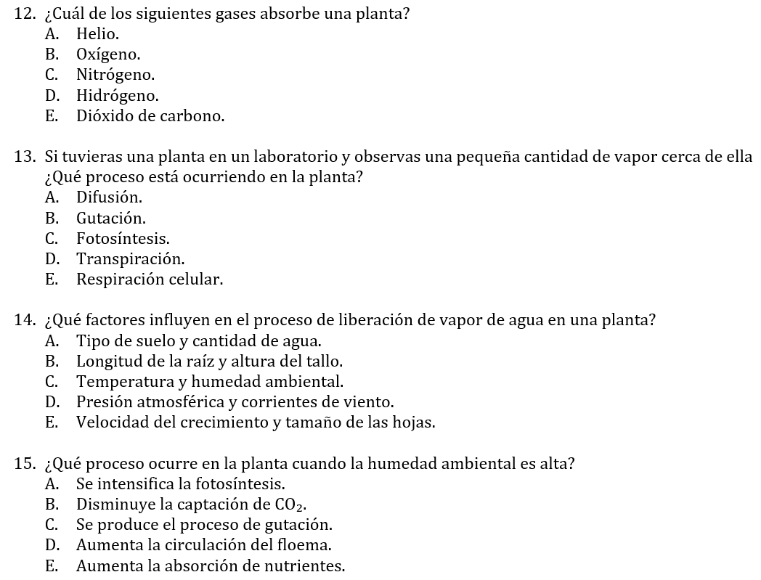

Slide 13
Explicación
A través de los estomas la planta absorbe dióxido de carbono, el cual es necesario para el proceso de fotosíntesis.
El proceso de transpiración se caracteriza por la planta liberando vapor de agua hacia el ambiente.
Cuando la temperatura y humedad ambiental es baja la planta comienza a liberar vapor de agua.
En caso contrario, cuando la humedad ambiental es alta, la planta empieza el proceso de gutación, en donde libera gotas de agua al ambiente a través de los estomas.

Slide 15
Explicación
El xilema se caracteriza por el transporte de agua y sales minerales dentro de una planta y, por otro lado, el floema se encarga de transportar los diferentes nutrientes generados y absorbidos por la planta.
A nivel estructural, el xilema no cuenta con paredes que dividen el tubo en diferentes secciones, mientras qué, el floema si cuenta con paredes que dividen cada parte.

Slide 16
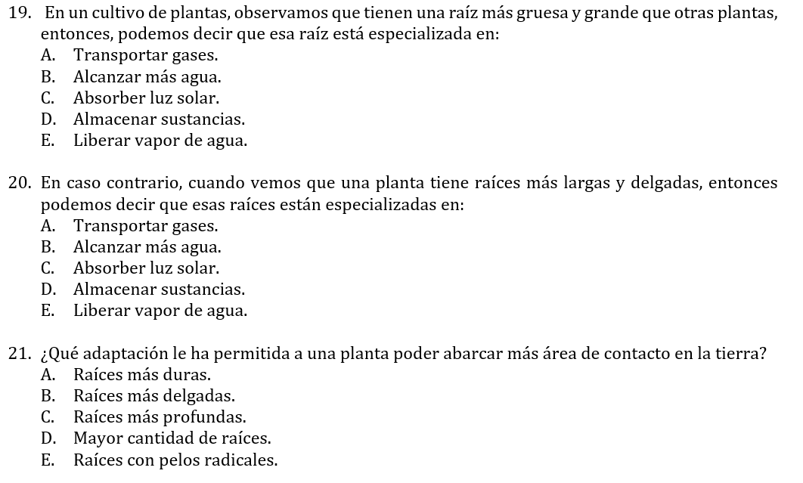

Slide 17
Explicación
Cuando observamos células gruesas en una planta, sabemos que estas raíces se utilizan para almacenar sustancias.
Mientras que, si encontramos raíces más largas y delgadas en una planta, significa que son para buscar más.
Los pelos radicales en las raíces han sido una adaptación que encontraron las plantas para poder tener más contacto con la tierra y abarcar más agua.

Slide 18
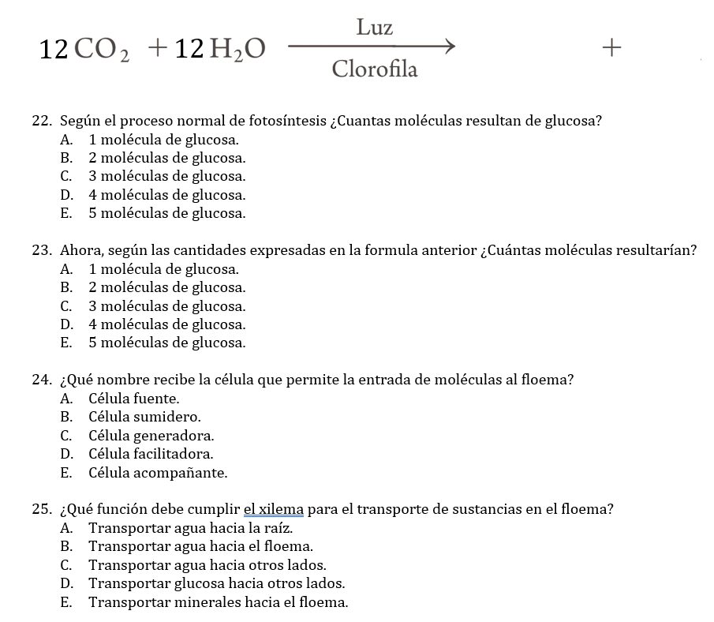

Slide 19
Explicación
En el proceso normal de la fotosíntesis se utilizan 6 moléculas de dióxido de carbono y 6 moléculas de agua, con esto, se forma una sola molécula de agua y 6 moléculas de oxígeno.
En el ejemplo donde se inicia con 12 moléculas de dióxido de carbono y 12 moléculas de agua, al ser el doble, se espera entonces que resulten 2 moléculas de glucosa y 12 moléculas de oxígeno.

Slide 21
Explicación
La célula acompañante es la célula que le permite la entrada y salida de moléculas al floema.
El xilema debe transportar agua hacia el floema y viceversa para que en el floema ocurra el transporte de sustancia a través de toda la planta. Esto es posible gracias a la acción de presión que se ejerce.

